Slide 1
GESTIÓN DE PROCESOS DE NEGOCIO (BPM)
13
UNIDAD DE APRENDIZAJE 4 – UA4
Fundamentos BPM
Modelamiento de Procesos (BPMN)
Análisis cualitativo y cuantitativo de procesos
Indicadores de desempeño para medición de procesos
Rediseño de procesos
Gestión de la calidad
Six Sigma

Slide 2
BPM es una disciplina de gestión empresarial enfocada en sistematizar y facilitar los procesos individuales complejos de la organización, no solo dentro, sino también fuera de la empresa, lo que la convierte en esencial dentro de la formación de un analista de negocios.
Entonces, durante esta sesión:
Conocerás los fundamentos del Business Process Management (BPM).
Aprenderás a utilizar la nomenclatura del Modelamiento de Procesos (BPMN).
Comprenderás cómo realizar el análisis cualitativo y cuantitativo de procesos.
Aprenderás cómo utilizar los indicadores de desempeño para medición de procesos.
Conocerás el alcance del rediseño de procesos.
Comprenderás las implicancias de la gestión de la calidad.
Conocerás en qué consiste el Six Sigma.

Slide 3
/ FUNDAMENTOS BPM

Slide 4
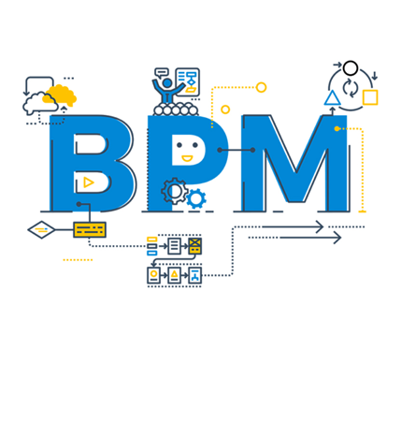
/ FUNDAMENTOS BPM
BUSINESS PROCESS MANAGEMENT
La Gestión de Procesos de Negocio (BPM) es una disciplina que involucra la identificación, diseño, documentación, implementación, monitoreo y control de los procesos de negocio para lograr una mejora continua y consistente en la eficiencia y eficacia de la organización.
Se basa en la idea de que los procesos de negocio son activos de una organización que deben ser entendidos, gestionados y desarrollados para anunciar valor y permitir a la organización alcanzar sus objetivos.
Notes:
BPM es una disciplina continua que se realiza en un ciclo de retroalimentación constante, donde los resultados del monitoreo y control de procesos informan las futuras etapas de identificación, diseño e implementación de procesos.

Slide 5
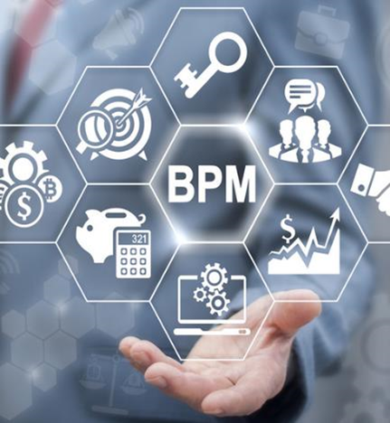
/ FUNDAMENTOS BPM
Business Process Management
La gestión de procesos de negocio (BPM, por sus siglas en inglés) se basa en varios principios fundamentales que buscan mejorar la eficiencia, la efectividad y la agilidad de los procesos en una organización. Los principales principios son los siguientes:
Enfoque en el cliente.
Orientación a los procesos.
Mejora continua.
Participación y colaboración.
Automatización y tecnología.
Medición y análisis.
Flexibilidad y agilidad.
Gestión del cambio.
Notes:
Estos principios fundamentales de BPM proporcionan un marco sólido para la gestión eficaz de los procesos, permitiendo que las organizaciones mejoren su rendimiento, se adapten rápidamente a los cambios y brinden un mayor valor a sus clientes y partes interesadas.

Slide 6
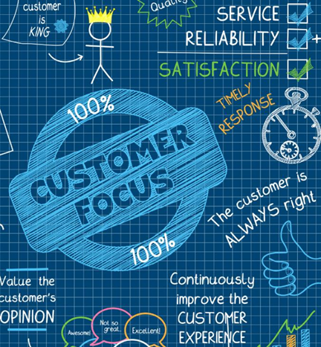
/ FUNDAMENTOS BPM
Enfoque en el cliente
Este principio establece que los procesos deben diseñarse y gestionarse considerando las necesidades y expectativas del cliente.
Para lograrlo, es esencial comprender cómo los procesos impactan la experiencia del cliente y cómo pueden mejorarse para satisfacer sus demandas de manera más eficiente y efectiva.
Al tener en cuenta al cliente como el eje central, se pueden identificar oportunidades para optimizar los procesos y brindar un mayor valor.

Slide 7

/ FUNDAMENTOS BPM
Orientación a los procesos
Este principio promueve un enfoque holístico de la organización, centrándose en los procesos en lugar de otorgar mayor importancia a las funciones o departamentos individuales.
En lugar de analizar y mejorar cada departamento por separado, BPM busca entender cómo los diferentes procesos se interconectan y cómo pueden optimizarse en conjunto.
Al adoptar una perspectiva de extremo a extremo de los procesos, es posible eliminar ineficiencias, duplicaciones y cuellos de botella, mejorando así el flujo de trabajo y la eficiencia global.

Slide 8
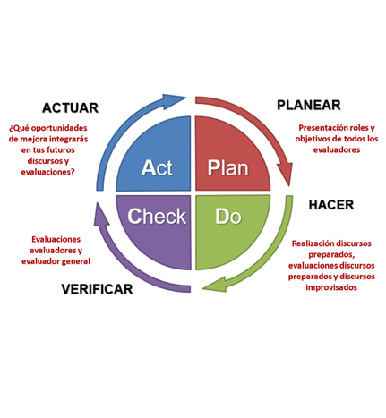
/ FUNDAMENTOS BPM
Mejora continua
Considera que los procesos deben ser analizados, medidos y optimizados de manera constante y sistemática.
Esto implica la implementación de un ciclo de mejora continua, como el ciclo PDCA (Planificar, Hacer, Verificar, Actuar), donde se identifican oportunidades de mejora, se implementan cambios, se evalúa el impacto y se ajustan los enfoques en consecuencia.
La mejora continua garantiza que los procesos sean cada vez más eficientes, efectivos y alineados con los objetivos estratégicos de la organización.

Slide 9

/ FUNDAMENTOS BPM
Participación y colaboración
La gestión de procesos de negocio implica la participación activa de todos los stakeholders relevantes, incluidos los empleados, los gerentes y los clientes.
La colaboración entre los diferentes niveles y funciones de la organización es esencial para comprender los problemas, identificar oportunidades y generar soluciones efectivas.
Al involucrar a las personas adecuadas, se pueden obtener diferentes perspectivas y conocimientos, lo que conduce a una mejor comprensión de los procesos y a la generación de ideas innovadoras para su mejora.

Slide 10

/ FUNDAMENTOS BPM
Automatización y tecnología
La tecnología juega un papel crucial en la gestión de procesos. La automatización de los procesos puede ayudar a reducir la dependencia de los recursos humanos y minimizar los errores humanos.
Los sistemas y las herramientas de software pueden utilizarse para agilizar y optimizar los flujos de trabajo, mejorar la comunicación y la coordinación, y facilitar la recopilación y análisis de datos.
La tecnología permite una mayor eficiencia, precisión y visibilidad de los procesos, lo que a su vez contribuye a la toma de decisiones informadas y a la mejora continua.

Slide 11

/ FUNDAMENTOS BPM
Medición y análisis
Este principio se refiere a la importancia de establecer indicadores clave de rendimiento (KPI) para medir y evaluar el desempeño de los procesos.
Los KPI proporcionan una medida objetiva del rendimiento y permiten identificar áreas de mejora.
Al recopilar y analizar datos relevantes, se pueden identificar patrones, tendencias y puntos débiles en los procesos.
Facilita la toma de decisiones basadas en hechos y ayuda a enfocar los esfuerzos de mejora en áreas críticas, lo que contribuye a la optimización de los procesos.

Slide 12

/ FUNDAMENTOS BPM
Flexibilidad y agilidad
Los procesos deben ser flexibles y adaptables a los cambios en el entorno. Los requisitos y las condiciones pueden cambiar rápidamente, y las organizaciones deben poder ajustar sus procesos de manera ágil para mantenerse competitivas.
La flexibilidad implica la capacidad de introducir cambios en los procesos de manera eficiente y efectiva, ya sea para aprovechar nuevas oportunidades o para responder a desafíos emergentes.
Los procesos deben diseñarse de manera que puedan adaptarse y evolucionar con el tiempo, sin perder eficiencia ni calidad.

Slide 13
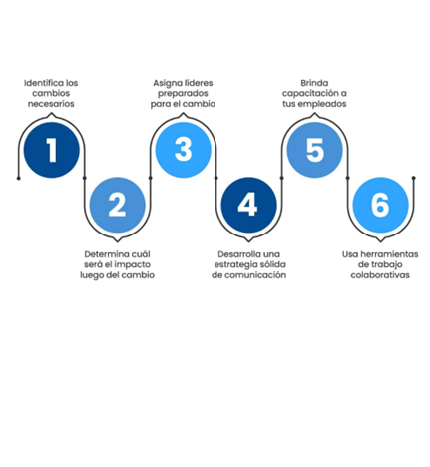
/ FUNDAMENTOS BPM
Gestión del cambio
Al introducir cambios en los procesos, es fundamental contar con un plan de gestión del cambio que involucre a las personas afectadas y las prepare para los nuevos enfoques.
Esto implica comunicar los beneficios de BPM, brindar capacitación y apoyo adecuados, y fomentar una mentalidad abierta hacia el cambio.
La gestión del cambio efectiva facilita la adopción y aceptación de las nuevas formas de trabajo, lo que a su vez impulsa la implementación exitosa de la gestión de procesos.

Slide 14
/ MODELAMIENTO DE PROCESOS (BPMN)

Slide 15
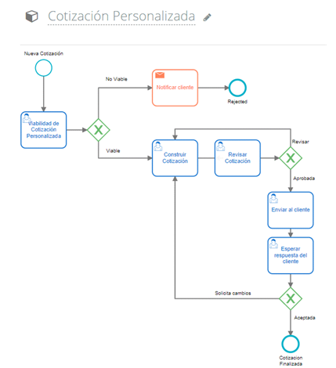
/ MODELAMIENTO DE PROCESOS (BPMN)
Modelamiento de procesos
El modelado BPM es una herramienta para la gestión de procesos empresariales, ya que permite representar visualmente los procesos, identificar áreas de mejora, analizar y optimizar los procesos, controlar y hacer seguimiento de los mismos, facilitar el cambio y utilizar un estándar de notación para la representación de los procesos.
En el modelado BPM, la información y los documentos son utilizados por los autores, lo que genera un flujo de cómo se llevan a cabo las actividades, desde su inicio hasta lograr el objetivo del proceso.
Notes:
La modelización de procesos es un diagrama que típicamente muestra eventos, acciones y enlaces o flujos entre ellos.
Para desarrollar un proyecto de modelado de procesos son necesarios los siguientes elementos: método, metamodelo, notación y herramienta.

Slide 16
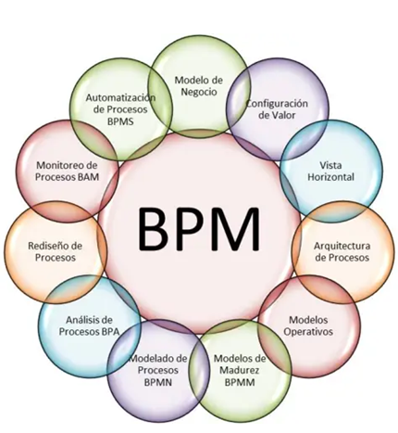
/ MODELAMIENTO DE PROCESOS (BPMN)
Funciones BPM
El modelado BPM tiene varias funciones importantes en la gestión de procesos empresariales, algunas de las cuales se detallan a continuación:
Representación visual.
Identificación de áreas de mejora.
Análisis y optimización.
Control y seguimiento.
Facilitación del cambio.
Estándar de notación.

Slide 17
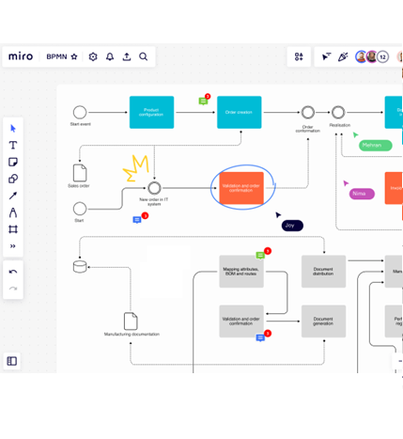
/ MODELAMIENTO DE PROCESOS (BPMN)
Modelo y notación de procesos de negocio
BPMN es un estándar gráfico para la representación de procesos de negocio en un diagrama. Fue desarrollado por la Object Management Group (OMG).
El objetivo de BPMN es proporcionar una notación que sea fácilmente entendible por todos los usuarios de negocio:
Analistas de negocio que crean los borradores iniciales del proceso.
Los desarrolladores técnicos responsables de implementar la tecnología que realizarán esos procesos.
Los gerentes de negocio que monitorearán y gestionarán estos procesos.
Notes:
BPMN sirve como un puente común que facilita la comunicación y la comprensión entre los diferentes stakeholders de un proceso de negocio, permitiendo que todos tengan una visión clara y compartida del proceso.

Slide 18
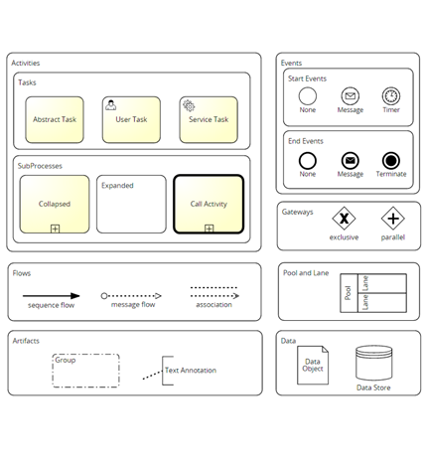
/ MODELAMIENTO DE PROCESOS (BPMN)
Elementos BPMN
BPMN utiliza una serie de elementos gráficos para representar los procesos de negocio. Estos elementos se dividen en cuatro categorías principales:
flujos de control
eventos
actividades
conectores.
Los elementos BPMN proporcionan una notación estándar que es fácilmente entendible por todos los usuarios de negocio, facilitando la comunicación y la comprensión de los procesos de negocio.

Slide 19
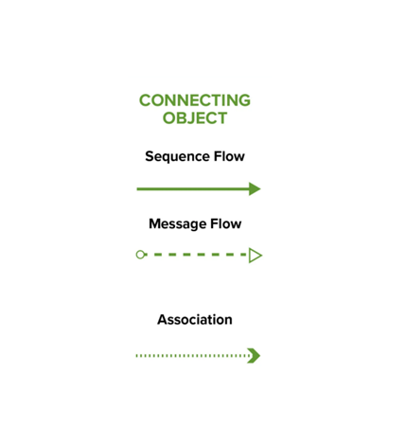
/ MODELAMIENTO DE PROCESOS (BPMN)
Elementos BPMN
Flujos de control
Estos son los elementos que muestran el orden de las actividades en un proceso.
Flujo de secuencia: representa la secuencia de las actividades. Es una flecha que conecta diferentes actividades y eventos en el orden en que ocurren.
Mensaje: representa la comunicación entre dos entidades diferentes, como dos procesos o un proceso y un participante externo.

Slide 20
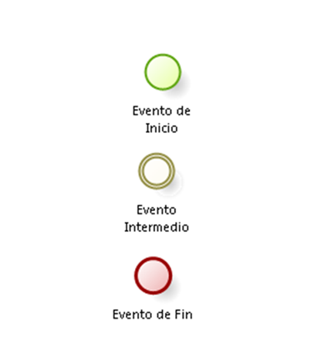
/ MODELAMIENTO DE PROCESOS (BPMN)
Elementos BPMN
Eventos
Son sucesos que ocurren durante la ejecución de un proceso. Los eventos pueden ser de inicio, intermedios o de fin.
Evento de inicio: indica donde comienza un proceso particular. Se representa con un círculo verde.
Evento intermedio: representa un evento que ocurre durante la ejecución de un proceso. Se representa con un círculo doble.
Evento de fin: indica donde termina un proceso. Se representa con un círculo rojo.

Slide 21
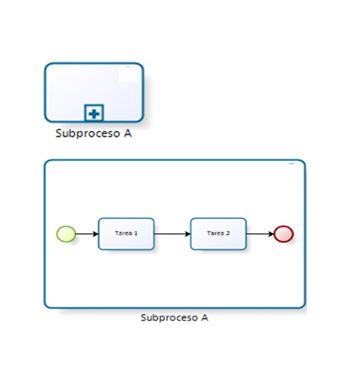
/ MODELAMIENTO DE PROCESOS (BPMN)
Elementos BPMN
Actividades
Son las tareas o trabajos que se realizan en un proceso.
Tarea: es una unidad de trabajo que se realiza en un proceso. Se representa con un rectángulo redondeado.
Subproceso: es un conjunto de tareas que se agrupan juntas y se pueden colapsar o expandir. Se representa con un rectángulo redondeado más grande.

Slide 22

/ MODELAMIENTO DE PROCESOS (BPMN)
Elementos BPMN
Conectores
Son los elementos que controlan el flujo de secuencia entre actividades y eventos.
Puerta de enlace exclusiva: sirve para controlar la divergencia y convergencia basada en condiciones. Se representa con un diamante vacío.
Puerta de enlace paralela: sirve para controlar la divergencia y convergencia paralela. Se representa con un diamante con un signo de más.
Puerta de enlace de evento basada: sirve para controlar la divergencia y convergencia basada en eventos. Se representa con un diamante con un círculo doble dentro.

Slide 23
/ ANÁLISIS CUALITATIVO Y CUANTITATIVO DE PROCESOS

Slide 24

/ ANÁLISIS CUALITATIVO Y CUANTITATIVO DE PROCESOS
Análisis cualitativo de procesos
Es una técnica BPM utilizada para evaluar y entender los procesos de una organización en términos no numéricos:
Eficacia del proceso; ¿está logrando los resultados deseados?, ¿y, sus objetivos?
Calidad del proceso; ¿produce resultados de calidad?, ¿satisface las expectativas de clientes?
Eficiencia del proceso; ¿utiliza los recursos de manera eficiente?
Cumplimiento de normas; ¿cumple con las normas y regulaciones aplicables?, ¿sigue las mejores prácticas de la industria?
Satisfacción del cliente; ¿satisface las necesidades y expectativas de los clientes?
Notes:
El objetivo del análisis cualitativo de procesos es proporcionar una comprensión profunda de cómo se están realizando los procesos y identificar oportunidades para mejorar. Aunque no proporciona medidas numéricas, puede proporcionar información valiosa que puede ayudar a mejorar la calidad, la eficacia y la eficiencia de los procesos.

Slide 25

/ ANÁLISIS CUALITATIVO Y CUANTITATIVO DE PROCESOS
Análisis cualitativo de procesos. Ejemplo.
Supongamos que una empresa tiene un proceso para manejar las consultas de los clientes.
Un análisis cualitativo de este proceso podría implicar lo siguiente:
Entrevistar a los clientes para entender su nivel de satisfacción.
Observar cómo se manejan las consultas para evaluar la eficacia y la eficiencia del proceso.
Revisar la documentación del proceso para asegurarse de que se están cumpliendo las normas y regulaciones aplicables.

Slide 26

/ ANÁLISIS CUALITATIVO Y CUANTITATIVO DE PROCESOS
Análisis cuantitativo de procesos
Técnica BPM que se centra en el uso de datos numéricos para evaluar y entender los procesos de una organización. Se basa en medidas objetivas y cuantificables:
Tiempo de proceso; ¿cuánto tiempo lleva completar el proceso de principio a fin?, ¿cuánto tiempo lleva completar cada tarea?
Costo del proceso; ¿cuánto cuesta realizar el proceso?
Rendimiento del proceso; ¿cuánto trabajo puede realizar el proceso en un periodo de tiempo determinado?, ¿cuántos productos puede producir o cuántos clientes puede atender?
Calidad del proceso; ¿cuántos errores ocurren durante el proceso?, ¿cuántos productos defectuosos se producen?
Notes:
El objetivo del análisis cuantitativo de procesos es proporcionar medidas objetivas que puedan ayudar a evaluar el rendimiento del proceso y a identificar oportunidades para mejorar. Estas medidas pueden ser utilizadas para establecer objetivos, rastrear el progreso y tomar decisiones basadas en datos.

Slide 27

/ ANÁLISIS CUALITATIVO Y CUANTITATIVO DE PROCESOS
Análisis cuantitativo de procesos. Ejemplo.
Supongamos que una empresa tiene un proceso para la fabricación de un producto.
Un análisis cuantitativo de este proceso podría implicar medir lo siguiente:
El tiempo que lleva fabricar cada producto.
El costo en términos de materiales y mano de obra.
La cantidad de productos que se pueden fabricar en un día.
La cantidad de productos defectuosos que se producen.

Slide 28
/ ANÁLISIS CUALITATIVO Y CUANTITATIVO DE PROCESOS
Análisis cualitativo vs cuantitativo
Ambos tipos de análisis son valiosos para la Gestión de Procesos de Negocio (BPM) y a menudo se utilizan juntos para proporcionar una comprensión completa de los procesos de una organización.
El análisis cualitativo puede ayudar a identificar problemas y oportunidades, mientras que el análisis cuantitativo puede proporcionar las medidas necesarias para rastrear el progreso y evaluar el éxito de las mejoras.
 | Análisis Cualitativo de Procesos | Análisis Cuantitativo de Procesos
Enfoque | Se centra en aspectos subjetivos y descriptivos del proceso. | Se centra en aspectos objetivos y medibles del proceso.
Métodos | Utiliza entrevistas, observación, revisión de documentación. | Utiliza medidas numéricas, estadísticas, datos de rendimiento.
Resultados | Proporciona una comprensión profunda de cómo se realizan los procesos y cómo se perciben. | Proporciona medidas objetivas del rendimiento del proceso.
Uso de los datos | Los datos se utilizan para entender la calidad, la eficacia y la eficiencia del proceso. | Los datos se utilizan para medir el tiempo, el costo, el rendimiento y la calidad del proceso.
Ejemplo de uso | Evaluar la satisfacción del cliente, la eficacia del proceso, el cumplimiento de normas. | Medir el tiempo de proceso, el costo del proceso, el rendimiento del proceso.

Slide 29
/ INDICADORES DE DESEMPEÑO PARA MEDICIÓN DE PROCESOS

Slide 30

/ INDICADORES DE DESEMPEÑO PARA MEDICIÓN DE PROCESOS
Indicadores de desempeño
También conocidos como Key Performance Indicators (KPI), son medidas cuantificables que se utilizan para evaluar el rendimiento de un proceso. Algunos ejemplos se muestran a continuación:
Tiempo de ciclo.
Costo de proceso.
Productividad del proceso.
Calidad del proceso.
Rendimiento del proceso.
Tasa de error.
Tiempo de inactividad del proceso.
Capacidad del proceso.
Satisfacción del cliente.
Cumplimiento de plazos.

Slide 31

/ INDICADORES DE DESEMPEÑO PARA MEDICIÓN DE PROCESOS
Indicadores de desempeño típicos
Tiempo de ciclo
Mide el tiempo que tarda en completarse un proceso desde el principio hasta el final.
En un proceso de fabricación, el tiempo de ciclo podría ser el tiempo que tarda en producirse un producto.
Costo de proceso
Mide el costo total de realizar un proceso. Esto podría incluir los costos de mano de obra, materiales, equipos y otros recursos.
En un proceso de servicio al cliente, el costo del proceso podría incluir el salario del personal de servicio al cliente, el costo de las herramientas de soporte al cliente y el costo de formación del personal.

Slide 32

/ INDICADORES DE DESEMPEÑO PARA MEDICIÓN DE PROCESOS
Indicadores de desempeño típicos
Productividad del proceso
Mide la cantidad de trabajo que se puede realizar en un periodo de tiempo determinado.
En un proceso de atención al cliente, la productividad del proceso podría medirse en términos de cuántas consultas de clientes se pueden manejar en un día.
Calidad del proceso
Mide la calidad de los resultados producidos por un proceso (cantidad de defectos, satisfacción del cliente o el cumplimiento de las normas de calidad).
En un proceso de fabricación, la calidad del proceso podría medirse en términos de la cantidad de productos defectuosos.

Slide 33

/ INDICADORES DE DESEMPEÑO PARA MEDICIÓN DE PROCESOS
Indicadores de desempeño típicos
Rendimiento del proceso
Mide la eficiencia de un proceso en términos de la relación entre los resultados producidos y los recursos utilizados.
En un proceso de ventas, el rendimiento del proceso podría medirse en términos de las ventas generadas por cada empleado de ventas.
Tasa de error
Mide la cantidad de errores que ocurren durante un proceso.
En un proceso de entrada de datos, la tasa de error podría ser el número de errores de entrada por cada 1000 entradas.

Slide 34
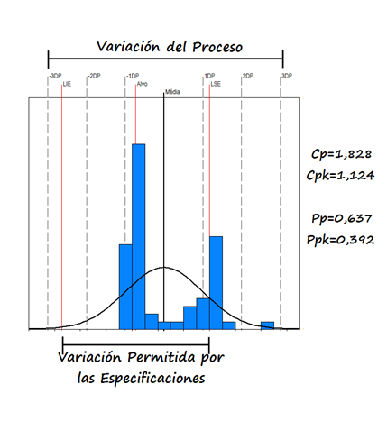
/ INDICADORES DE DESEMPEÑO PARA MEDICIÓN DE PROCESOS
Indicadores de desempeño típicos
Tiempo de inactividad del proceso
Mide la cantidad de tiempo que un proceso está inactivo o no funciona como se esperaba.
En un proceso de producción, el tiempo de inactividad del proceso podría ser el tiempo que la línea de producción está parada debido a fallos en el equipo.
Capacidad del proceso
Mide la cantidad máxima de trabajo que un proceso puede manejar en un periodo de tiempo determinado.
En un proceso de atención al cliente, la capacidad del proceso podría ser el número máximo de llamadas que se pueden manejar en una hora.

Slide 35

/ INDICADORES DE DESEMPEÑO PARA MEDICIÓN DE PROCESOS
Indicadores de desempeño típicos
Satisfacción del cliente
Mide el grado de satisfacción de los clientes con un proceso.
En un proceso de servicio al cliente, la satisfacción del cliente podría medirse a través de encuestas de satisfacción del cliente.
Cumplimiento de plazos
Mide la frecuencia con la que se cumplen los plazos en un proceso.
En un proceso de entrega de pedidos, el cumplimiento de plazos podría medirse en términos del porcentaje de pedidos entregados a tiempo.

Slide 36
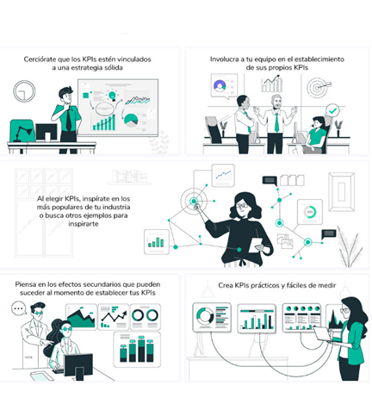
/ INDICADORES DE DESEMPEÑO PARA MEDICIÓN DE PROCESOS
Como elaborar los KPI
Pasos a seguir:
Identificar el proceso.
Definir los objetivos del proceso.
Identificar las métricas clave.
Definir los indicadores de desempeño.
Recopilar y analizar los datos.
Presentar los resultados.
Al seguir este procedimiento, los analistas de negocio pueden asegurarse de que están midiendo los aspectos correctos del proceso y que los datos que recopilan son relevantes y útiles para la mejora del proceso.

Slide 37
/ REDISEÑO DE PROCESOS

Slide 38

/ REDISEÑO DE PROCESOS
¿En qué consiste?
También conocido como reingeniería de procesos de negocio, es una estrategia de gestión que implica la revisión y el análisis de los procesos de negocio existentes para hacer mejoras significativas (aumentar la eficiencia, reducir los costos, mejorar la calidad y aumentar la satisfacción del cliente).
Es un proceso que requiere un compromiso significativo de tiempo y recursos, y debe ser gestionado cuidadosamente para asegurar que los cambios se implementen de manera efectiva y que se logren los resultados deseados.

Slide 39
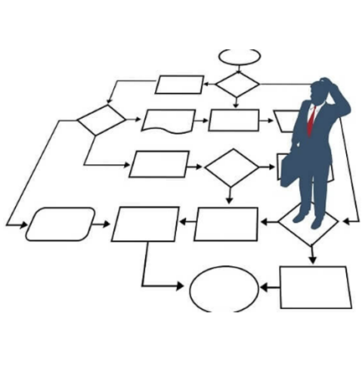
/ REDISEÑO DE PROCESOS
Pasos a seguir [1/2]
El rediseño de procesos, usualmente sigue los siguientes pasos:
1. Identificación del proceso
Revisión de todos los procesos de la organización para determinar cuáles son ineficientes, costosos o no cumplen con las expectativas de los clientes.
2. Análisis del proceso actual
Creación de un diagrama de flujo del proceso, identificación de las tareas que se realizan, y la medición del rendimiento del proceso.
3. Identificación de oportunidades de mejora
Identificación de cuellos de botella, ineficiencias, tareas innecesarias y otras áreas del proceso que pueden ser mejoradas.
Notes:
El proceso específico puede variar dependiendo de la naturaleza de la organización y del proceso que se está rediseñando.

Slide 40
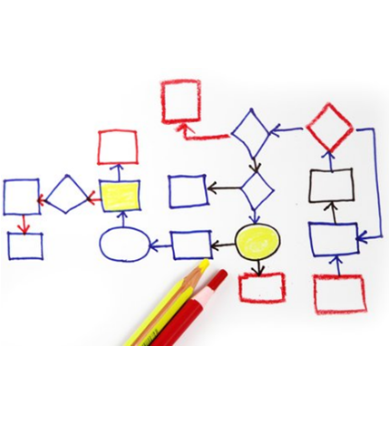
/ REDISEÑO DE PROCESOS
Pasos a seguir [2/2]
4. Diseño del nuevo proceso
Eliminación de tareas innecesarias, automatización de tareas, reorganización de la secuencia de tareas y otras modificaciones que pueden mejorar el rendimiento del proceso.
5. Implementación del nuevo proceso
Formación de los empleados, modificación de los sistemas de información, reorganización de la estructura de la organización y otros cambios necesarios para poner en práctica el nuevo proceso.
6. Evaluación del nuevo proceso
Medición del rendimiento del nuevo proceso y la comparación con el rendimiento del proceso antiguo.

Slide 41

/ REDISEÑO DE PROCESOS
Escenarios en los que es apropiado [1/2]
Si una organización está buscando aprovechar nuevas oportunidades de negocio, puede ser necesario rediseñar los procesos para apoyar estas nuevas oportunidades.
Si un proceso se basa en tecnologías o métodos obsoletos, puede ser necesario rediseñarlo para incorporar tecnologías y métodos más modernos y eficientes.
Si una organización está buscando mejorar su competitividad, puede ser necesario rediseñar los procesos para hacerlos más eficientes, más efectivos, o más orientados al cliente.
Notes:
Es importante tener en cuenta que el rediseño de procesos es un esfuerzo significativo que puede requerir una inversión considerable de tiempo y recursos. Por lo tanto, debe ser emprendido con cuidado, y solo cuando sea claro que los beneficios potenciales superan los costos y los riesgos.

Slide 42

/ REDISEÑO DE PROCESOS
Escenarios en los que es apropiado [2/2]
Si un proceso está consumiendo más recursos de los necesarios, toma demasiado tiempo, o produce resultados de baja calidad, puede ser un candidato para el rediseño. El rediseño puede ayudar a eliminar las ineficiencias y mejorar la calidad de los resultados.
Si ha habido cambios significativos en el entorno de negocio, como nuevas tecnologías, cambios en las regulaciones, o cambios en las expectativas de los clientes, puede ser necesario rediseñar los procesos para adaptarse a estos cambios.

Slide 43
/ GESTIÓN DE LA CALIDAD

Slide 44

/ GESTIÓN DE LA CALIDAD
¿En qué consiste?
La gestión de la calidad es un enfoque integral para lograr la excelencia en la calidad de los productos o servicios ofrecidos por una organización, y se basa en la coordinación de actividades para dirigir y controlar la organización con el objetivo de lograr la mejora continua.
La reingeniería es una herramienta fundamental para el cambio en la gestión de la calidad.
Notes:
Estos aspectos de la gestión de la calidad en la BPM garantizan que los procesos de negocio se realicen de manera eficiente y efectiva, generando resultados de alta calidad que satisfacen o superan las expectativas de los clientes. El enfoque continuo en la definición, medición, mejora y control de la calidad permite a las organizaciones mantener una cultura de mejora continua y asegurar la entrega de productos y servicios de calidad.

Slide 45

/ GESTIÓN DE LA CALIDAD
Definición de estándares de calidad
En este aspecto, es fundamental definir los estándares de calidad específicos para cada proceso de negocio.
Esto implica establecer criterios claros y medibles que indiquen qué se considera como un resultado de alta calidad para cada proceso.
En un proceso de servicio al cliente, el estándar de calidad puede ser que el tiempo de respuesta a las consultas de los clientes no supere las 24 horas.

Slide 46
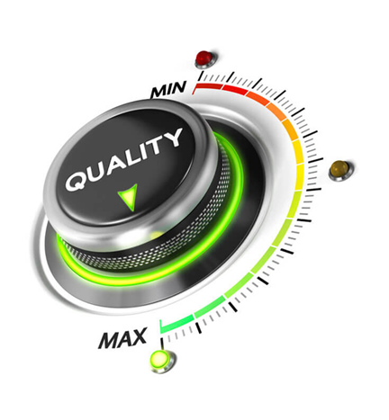
/ GESTIÓN DE LA CALIDAD
Medición de la calidad
Una vez definidos los estándares de calidad, es necesario medir y evaluar el rendimiento del proceso en relación con esos estándares.
Esto implica recopilar datos relevantes y realizar análisis para determinar cómo se está cumpliendo con los estándares establecidos.
Se pueden medir métricas como el tiempo de ciclo, la tasa de error, la satisfacción del cliente, etc., para evaluar la calidad del proceso.

Slide 47
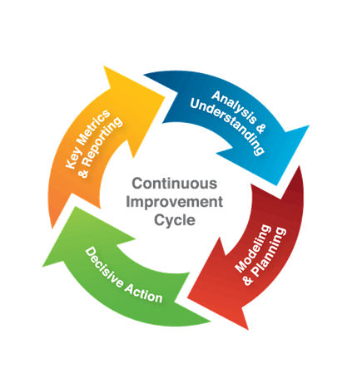
/ GESTIÓN DE LA CALIDAD
Mejora de la calidad
En este aspecto, se busca identificar oportunidades de mejora para elevar la calidad de los procesos de negocio.
Esto implica analizar los resultados de la medición de la calidad y buscar áreas en las que se estén produciendo problemas o se pueda optimizar el desempeño.
Si se identifica una alta tasa de error en un proceso, se pueden implementar acciones de mejora como capacitación adicional para los empleados o mejoras en los controles de calidad.

Slide 48

/ GESTIÓN DE LA CALIDAD
Control de la calidad
Una vez que se han implementado mejoras, es crucial establecer controles para mantener la calidad de los procesos de manera consistente.
Esto implica establecer mecanismos de control y seguimiento continuo del rendimiento del proceso. Se pueden realizar auditorías regulares para verificar el cumplimiento de los estándares de calidad y se deben establecer acciones correctivas cuando se detecten desviaciones.
Si se encuentra que un proceso no cumple con los estándares de calidad establecidos, se deben tomar medidas para corregir las deficiencias y evitar que se repitan.

Slide 49

/ GESTIÓN DE LA CALIDAD
Metodologías
Existen varias metodologías y enfoques para la gestión de la calidad, cada una tiene sus propias características y herramientas específicas, pero todas comparten el objetivo común de mejorar la calidad y la eficiencia de los procesos empresariales.
Algunas de las metodologías más conocidas y ampliamente utilizadas son las siguientes:
Six Sigma
ISO 9001
Lean Manufacturing
Total Quality Management (TQM)
Kaizen

Slide 50
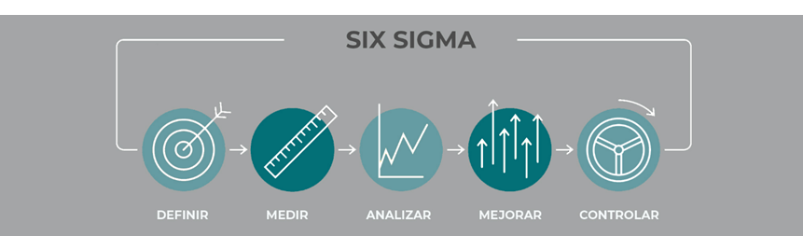
/ GESTIÓN DE LA CALIDAD
Metodología SIX SIGMA
Centrada en la mejora de la calidad mediante la reducción de la variabilidad y la eliminación de defectos en los procesos.
Se basa en un enfoque sistemático y basado en datos para identificar y eliminar las causas raíz de los problemas de calidad.
Utiliza herramientas estadísticas y un ciclo de mejora continua conocido como DMAIC (Definir, Medir, Analizar, Mejorar y Controlar) para lograr mejoras significativas en la calidad.

Slide 51

/ GESTIÓN DE LA CALIDAD
Metodología ISO 9001
Es un estándar internacional que establece los requisitos para un sistema de gestión de la calidad.
Se basa en un enfoque de mejora continua y se centra en la satisfacción del cliente, la gestión de los procesos y la adopción de un enfoque basado en evidencias.
La implementación de la norma ISO 9001 implica establecer políticas y procedimientos, realizar auditorías internas y externas, y demostrar el cumplimiento de los requisitos de calidad.

Slide 52

/ GESTIÓN DE LA CALIDAD
Metodología LEAN MANUFACTURING
El enfoque Lean se centra en la eliminación del desperdicio y la mejora continua de los procesos.
Se basa en principios como el flujo continuo, la eliminación de actividades que no agregan valor, y la participación de los empleados en la mejora de los procesos.
La metodología se originó en el ámbito de la fabricación, pero también se ha aplicado con éxito en otros sectores y áreas funcionales de las organizaciones.

Slide 53
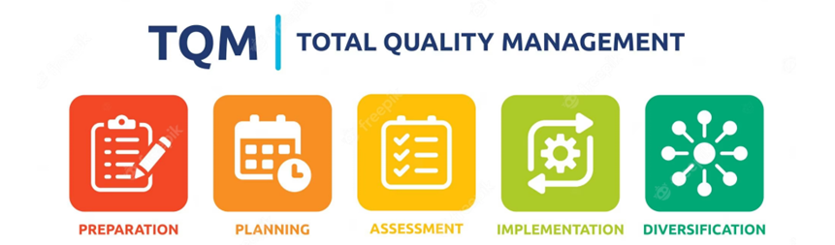
/ GESTIÓN DE LA CALIDAD
Metodología TOTAL QUALITY MANAGEMENT (TQM)
Es un enfoque holístico de gestión que se centra en la calidad en todos los aspectos de una organización.
Se basa en la participación de todos los miembros de la organización en la mejora continua de la calidad.
TQM se apoya en principios como el enfoque al cliente, la participación y capacitación de los empleados, la mejora continua y la gestión basada en hechos y datos.

Slide 54
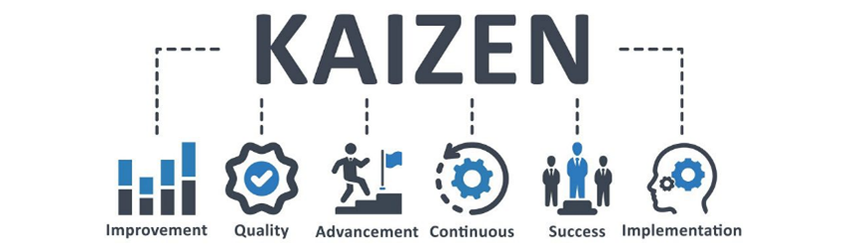
/ GESTIÓN DE LA CALIDAD
Metodología KAIZEN
Es un enfoque japonés que se basa en la mejora continua y gradual de los procesos.
Se enfoca en pequeños cambios incrementales y en la participación de todos los empleados en la identificación y solución de problemas.
Kaizen promueve una cultura de mejora continua y busca eliminar las actividades innecesarias o que no agregan valor.

Slide 55
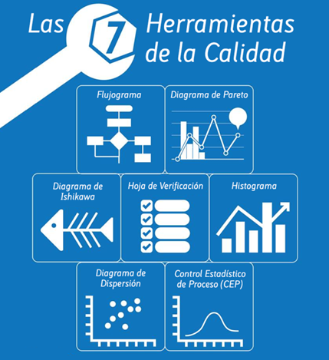
/ GESTIÓN DE LA CALIDAD
Técnicas y herramientas
Estas técnicas y herramientas ayudan en la identificación, análisis, mejora y control de la calidad.
Algunas de las más utilizadas son las siguientes:
Diagrama de Flujo.
Diagrama de Pareto.
Análisis FMEA (Failure Mode and Effects Analysis).
Hojas de Verificación.
Histogramas.
Análisis de Causa Raíz.
Planificación de Experimentos (DOE).
Control Estadístico del Proceso (SPC).

Slide 56
/ SIX SIGMA

Slide 57
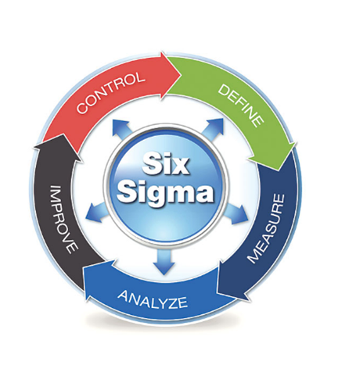
/ SIX SIGMA
¿En qué consiste?
Es una metodología de mejora de procesos que se utiliza para reducir significativamente los defectos y mejorar la calidad en las empresas.
Sigue un enfoque disciplinado y basado en datos para la mejora continua de la calidad. Cada paso es crucial para identificar, analizar y solucionar los problemas de calidad, asegurando así la eficiencia y efectividad de los procesos empresariales.
Se basa en cinco fases conocidas como DMAIC y utiliza las estadísticas, el análisis financiero y la gestión de proyectos para lograr una mejor funcionalidad empresarial y un mejor control de calidad.

Slide 58

/ SIX SIGMA
DMAIC: definir (define)
En esta etapa, se definen los objetivos claros y específicos que se desean lograr. Se identifica el problema o área de mejora y se establecen metas cuantificables y realistas.
Es importante comprender las necesidades y expectativas del cliente para asegurarse de que el proyecto esté alineado con sus requerimientos y brinde valor.
Se define el alcance del proyecto, es decir, qué procesos y áreas se incluirán y qué se excluye. Esto ayuda a establecer límites y enfocar los esfuerzos en las áreas clave.

Slide 59

/ SIX SIGMA
DMAIC: medir (measure)
En esta etapa, se recopilan datos relevantes sobre el proceso actual. Esto puede implicar la recopilación de datos históricos, mediciones en tiempo real o encuestas a los clientes.
Se identifican las métricas o indicadores clave de rendimiento (KPI) que se utilizarán para medir el desempeño del proceso. Estas métricas deben ser objetivas, medibles y estar alineadas con los objetivos del proyecto.
Se analizan los datos recopilados para comprender la situación actual del proceso y evaluar su desempeño en relación con los estándares y las expectativas establecidas.

Slide 60

/ SIX SIGMA
DMAIC: analizar (analyze)
Se utilizan herramientas y técnicas como el diagrama de Ishikawa (espina de pescado) y el análisis de Pareto para identificar las causas raíz de los problemas o defectos en el proceso. Se busca comprender las relaciones entre las variables y cómo afectan al resultado deseado.
Se utilizan herramientas estadísticas como gráficos de control, análisis de regresión y pruebas de hipótesis para analizar los datos y extraer conclusiones significativas. Esto ayuda a comprender las relaciones causa-efecto y priorizar las áreas de mejora.

Slide 61

/ SIX SIGMA
DMAIC: mejorar (improve)
Se generan y evalúan diversas soluciones para abordar las causas raíz identificadas. Se utilizan técnicas como lluvia de ideas, análisis de costo-beneficio y evaluación de riesgos para seleccionar la mejor opción.
Las soluciones seleccionadas se implementan en el proceso. Esto puede implicar cambios en los procedimientos, la capacitación del personal, la actualización de los sistemas o cualquier otra acción necesaria para lograr la mejora.
Antes de implementar completamente las mejoras, se realizan pruebas piloto o pruebas a pequeña escala para evaluar su efectividad y realizar ajustes si es necesario.

Slide 62

/ SIX SIGMA
DMAIC: control (control)
Se establecen medidas y controles para asegurar que las mejoras implementadas se mantengan en el tiempo. Esto puede incluir la creación de estándares de trabajo, la implementación de sistemas de monitoreo y la capacitación del personal para mantener el nuevo nivel de desempeño.
Se realiza un seguimiento regular del desempeño del proceso utilizando los KPI definidos anteriormente.
Si se detectan desviaciones o se identifican problemas recurrentes, se implementan acciones correctivas para abordarlos. Esto puede implicar ajustes en el proceso, la identificación de nuevas mejoras o la revisión de las soluciones existentes.

Slide 63
La gestión de procesos de negocio (BPM) busca mejorar la forma en que se realizan las tareas en una organización para obtener mejores resultados.
Para asegurar la calidad de los procesos, se establecen estándares y se miden los resultados para identificar oportunidades de mejora.
Existen diferentes metodologías y enfoques, como Six Sigma y Lean Manufacturing, que ayudan a gestionar la calidad de los procesos.
Se utilizan herramientas y técnicas, como diagramas de flujo y análisis de causa raíz, para identificar problemas y encontrar soluciones efectivas.
La mejora continua es esencial en la gestión de procesos y calidad, ya que implica buscar constantemente oportunidades de mejora y hacer ajustes para lograr resultados cada vez mejores..

Slide 64
Agile Extension to the BABOK Guide. (2020). Recuperado de: https://www.iiba.org/standards-andresources/babok/
Weske, M. (2012). Business Process Management: Concepts, Languages, Architectures. Berlin, Germany: Springer.
George, M. L., Maxey, J., Rowlands, D., & Price, M. (2005). The Lean Six Sigma Pocket Toolbook: A Quick Reference Guide to Nearly 100 Tools for Improving Quality and Speed. New York, NY: McGraw-Hill Education.
Besterfield, D. H. (2013). Total Quality Management. Upper Saddle River, NJ: Pearson Education.
American Society for Quality (ASQ). (n.d.). Retrieved from https://www.asq.org

